Slide 1

Identification bactérienne
Famille F1
Module "Micro-organismes"
2ème année
© M.-J. Blachier - isaralyon

Slide 2
8 critères d'identification
Caractères morphologiques
  étapes 1 et 2
Caractères culturaux
  étapes 3 et 4
Etude du métabolisme énergétique
  étapes 5 à 8

Slide 3
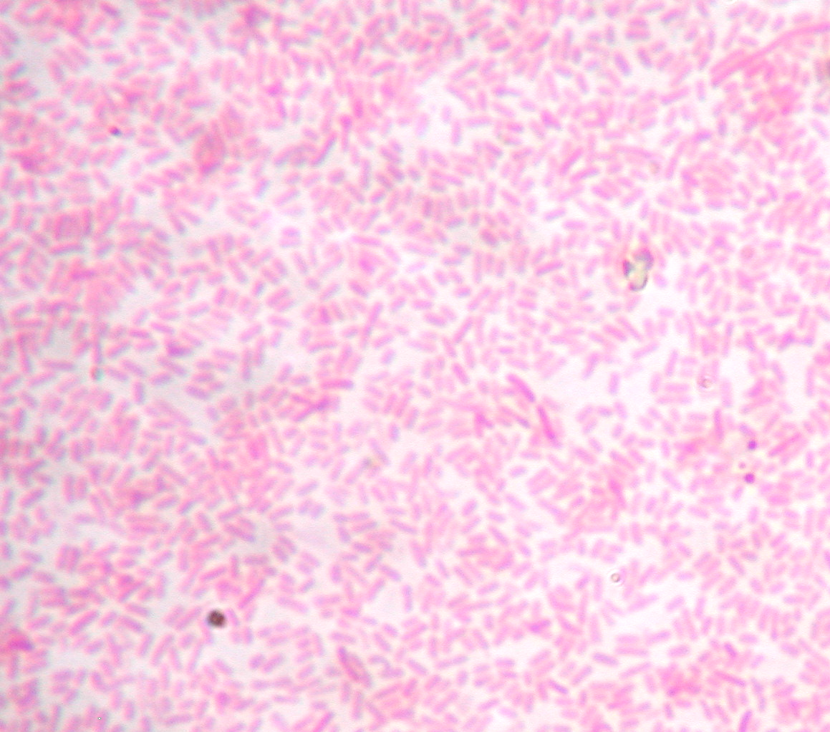
1 - coloration de GRAM
Observer la couleur des bactéries pour en déduire le type de Gram
Photo prise au microscope
oculaire X10 Objectif x 100
avec huile à immersion
vidéo technique de
coloration de gram

Slide 4
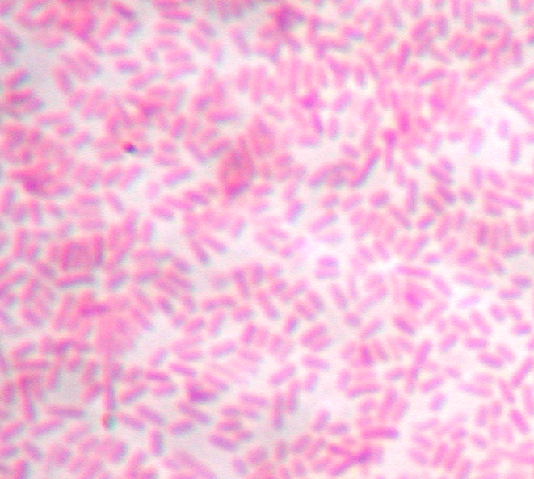
2 - caractères microscopiques : forme et arrangement
Décrire la forme et
l'arrangement des bactéries
Rappel sur les différentes
formes et arrangements
des bactéries visibles
au microscope optique

Slide 5
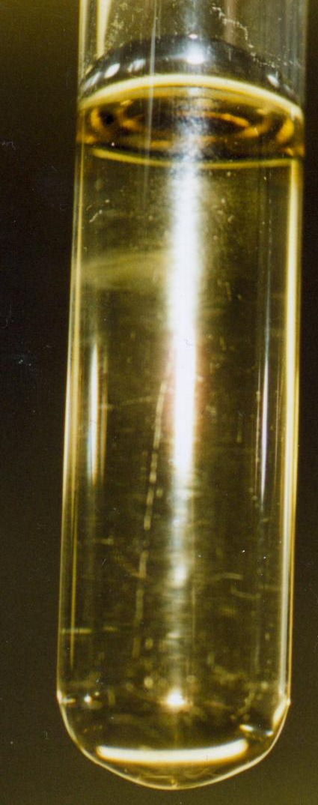
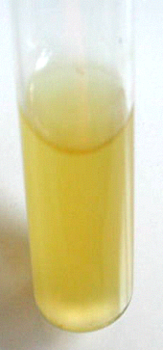
3 - culture sur milieu ordinaire liquide BN : bactéries peu exigeantes
En cas de développement sur milieu ordinaire,
décrire le type de trouble
et la présence éventuelle
de voile ou de dépôt
Rappels sur les besoins
nutritionnels
et différents aspects de
développement sur bouillon
BN témoin
avant
incubation
BN après
incubation
à 37°C 24h

Slide 6
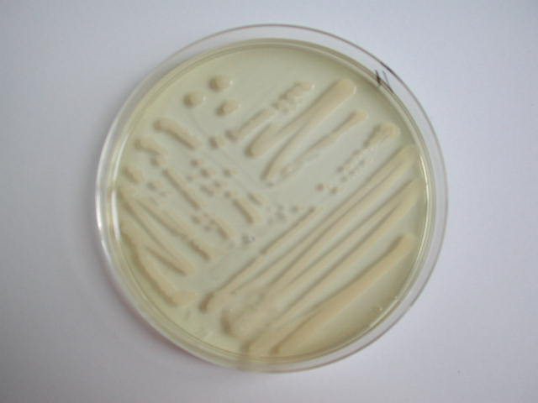
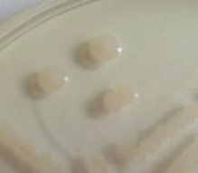
4 - culture en aérobiose et aspect des colonies sur gélose Trypticase-soja (TSA)
Noter le développement éventuel en aérobiose
sur milieu ordinaire
et le type de colonies
Rappels des différents
types de colonies
S , R , M

Slide 7
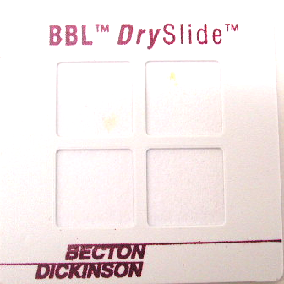
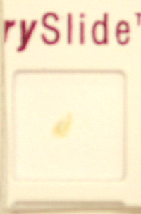
5 - recherche de l'oxydase
Résultat
après 10 s
Noter l'apparition ou non d'une coloration : recherche de l'oxydase
Rappel du test oxydase

Slide 8
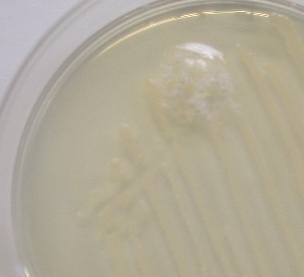
6 - recherche de la catalase
Après dépôt d'H₂O₂
sur les colonies :
noter l'activité de la catalase
Rappel du test
de la catalase

Slide 9
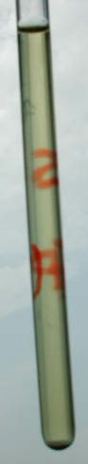
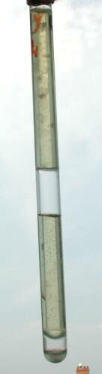
7 - type respiratoire
Micro-colonies sur toute
la hauteur du tube,
fragmentation de la gélose :
noter le type respiratoire
Rappel sur la mise
en évidence
des types respiratoires
Gélose Viande-foie
(VF) avant incubation
Après incubation
24h 37°C

Slide 10
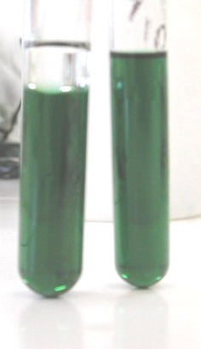
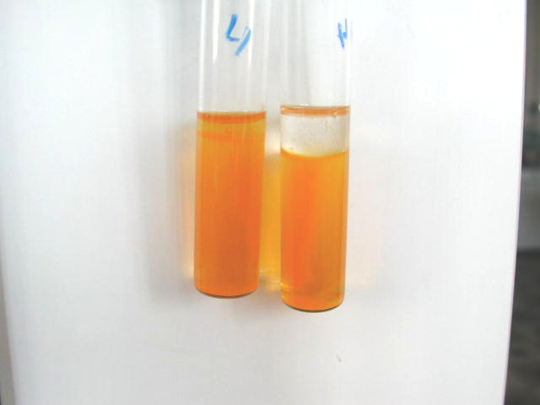
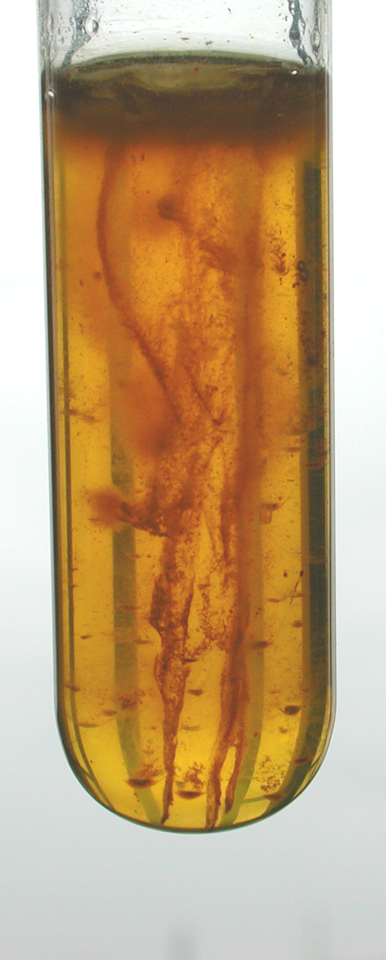
8 - type métabolique
Indiquer le type métabolique et la mobilité
Rappel sur la mise
en évidence
des types métaboliques et de la mobilité
Gélose Hugh Leifson
(HL) avant incubation
Après incubation
24h 37°C

Slide 11
Identification de la famille et éventuellement du genre
Accéder au site internet de J.Noël Joffin (adresse ci-dessous)
Choisir dans le menu "bactériologie systématique"
Dans le cercle rose et bleu, choisir "bactéries Gram+" ou "bactéries Gram-" selon le cas
Utiliser le schéma proposé pour rechercher la famille ou le genre par voie dichotomique
Cliquer sur la case correspondante pour obtenir les informations complémentaires sur cette famille
http://membres.lycos.fr/microbio/

